Slide 1
Fluctuating Power Logic: SCA Protection By V_{DD} Randomization At The Cell-level
Fan Zhang, Bolin Yang, Bojie Yang, Yiran Zhang, Shivam Bhasin, Kui Ren

Slide 2
Content

Slide 3
实现
概述
TANGRAM ，迭代型分组密码算法，其分组长度/密钥长度分别为 128/128、128/256 和 256/256 比特。
TANGRAM算法的主要设计思想是采用比特切片方法来设计适合多个软硬件平台的系列分组密码。
TANGRAM 的整体结构为 SP 网络（Substitution-Permutation network），128 比特的加密状态用一个4 × 32的矩形比特阵列描述，256 比特的加密状态用一个 4 × 64 的矩形比特阵列描述。

Slide 4
比特切片
简单概括说明文档中对比特切片的定义：
模拟硬件实现的过程，将S盒查表操作用基于比特的逻辑指令操作替代
将32或64次查表操作替代为12次对32、64比特数据的逻辑指令操作

Slide 5
算法简介
TANGRAM算法，类比AES，同样包括Addroundkey，Subcolumn（类比subbytes,mixcolumn），Shiftrow。

Slide 6
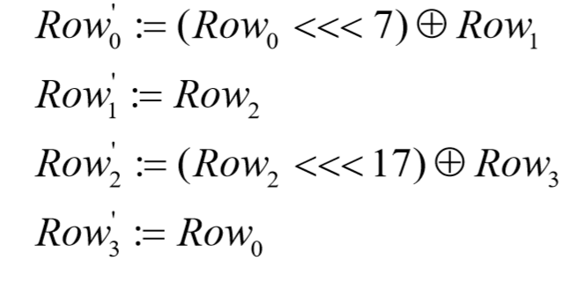
算法简介（密钥生成）
1. 对密钥状态矩阵采用相同的S盒操作；
2. 进行一轮Feistel变换：
对密钥状态的第一行的 6/7 个比特异或6/7比特的轮常数。轮常数由一个 6/7 比特的线性反馈移位寄存器生成。

Slide 7
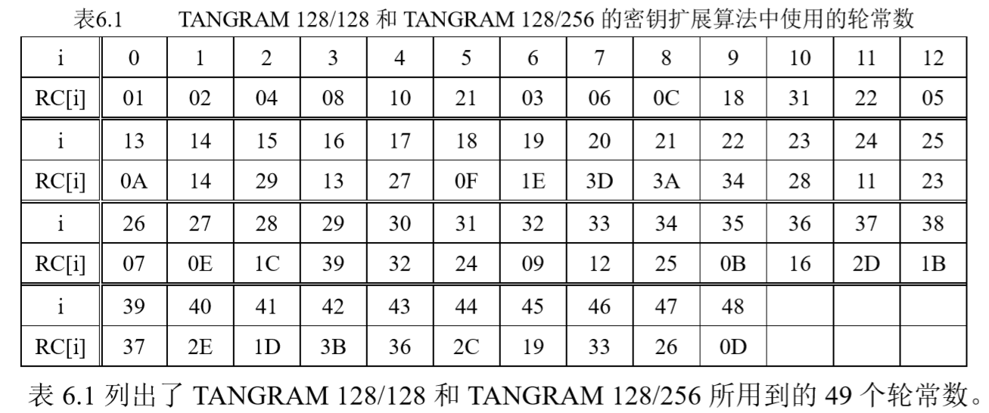
算法简介（密钥生成）

Slide 8
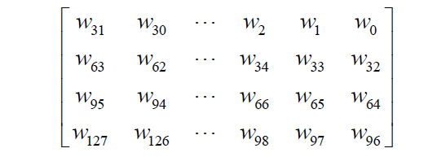
TANGRAM与AES区别
TANGRAM的轮函数针对状态矩阵的一整行32/64比特进行操作
TANGRAM的Subcolumn操作中类比AES中S盒查表的操作，但针对状态矩阵中同一列4比特进行查表。

Slide 9
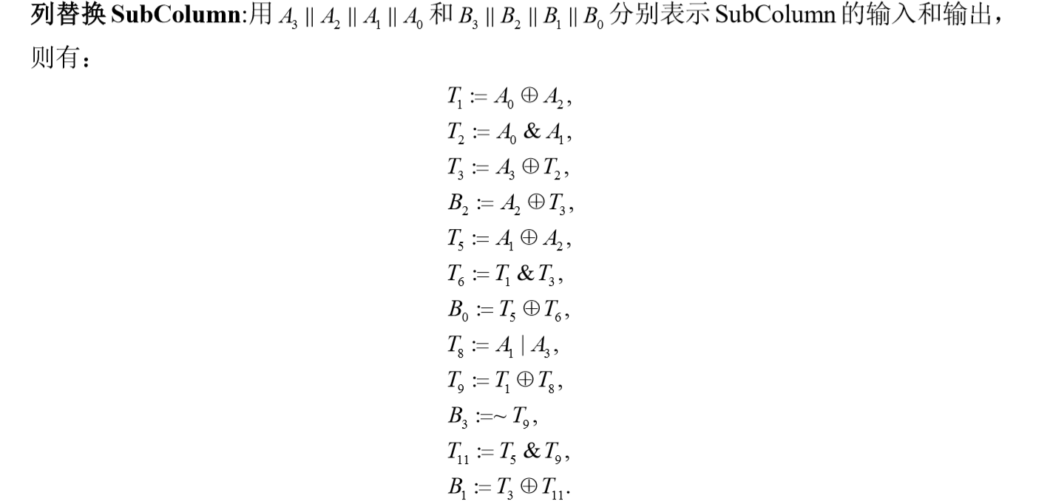
TANGRAM与AES区别
同时TANGRAM将这种查表操作进一步优化为逻辑指令运算

Slide 10
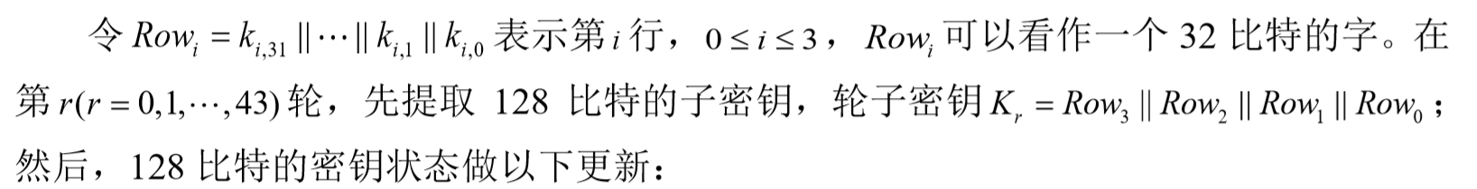
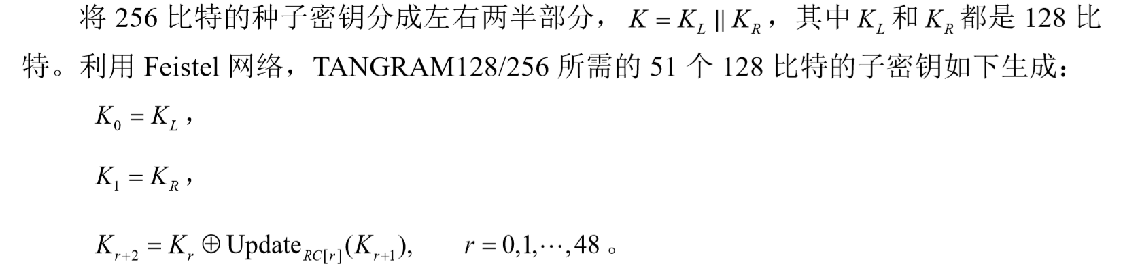
实现过程中的问题
实现第一个版本128-128时，没有出现太多问题，调试过程中输出不对的情况通过利用源码将中间变量打印出来对照排除了错误。
在实现128-256时，由于没有注意文档描述的原因出现一些问题。
在128-128中有上述描述，类似小端模式。在128-256的密钥扩展函数中

Slide 11
实现过程中的问题
故在128-256实现中，其实是用输入密钥的后半部分作为初始密钥。
主要遇到的问题在实现256-256过程中
由于TANGRAM实现主要针对32/64比特数。 在TANGRAM-128中，采用将输入的unsigned char 数据移位异或得到32比特数。（此处可待优化）
然而在TANGRAM-256中，同样的拼接会产生错误输出。经查找可能是由于“<<”移位符对32位以上的数据移位的时候会有不确定的结果产生。
Shiftrow 操作中同样会遇到这个问题

Slide 12
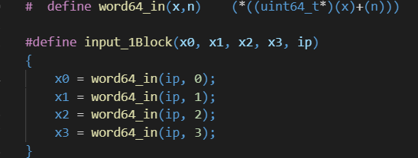
实现过程中的问题
改进直接采用寻址的方式获取64比特数

Slide 13
优化
算法本身将查表操作优化为逻辑运算操作
所有的密码状态和秘钥，都尽量指针（地址）传递，尽量少用临时变量传递密码状态和秘钥
（分工合作，后续优化部分由熊佳明同学担任）

